Slide 2
Suivi des ODD pour l'eau, l'assainissement et l'hygiène dans les écoles
Ministère de l'éducation
Zambie

Slide 3
Informations générales
Le ministère de l'éducation de Zambie entreprend un recensement scolaire annuel qui aboutit à la production d'un bulletin statistique sur l'éducation (ESB).
Au fil des ans, une tendance a été observée, montrant des disparités flagrantes entre ce qui existait et ce qui était attendu en termes d'installations et de programmes WASH.
Une analyse des taux d'abandon scolaire a permis d'identifier les insuffisances en matière d'eau, d'assainissement et d'hygiène comme l'un des facteurs contribuant à l'augmentation des taux. Cela a incité le ministère à accorder plus d'attention à la question de l'eau, de l'assainissement et de l'hygiène dans les écoles.
Apprentissage Résultats en matière de santé pour nos apprenants, tels que l'accès à l'eau potable, à l'assainissement et à l'hygiène dans les établissements d'enseignement

Slide 4
Informations générales
En 2014, le ministère de l'éducation a engagé les parties prenantes dans le programme WASH dans les écoles (WinS) afin de relever les défis auxquels sont confrontées les filles dans les écoles.
Dans le cadre du programme, une étude formative a été entreprise sur la gestion de l'hygiène menstruelle dans deux districts. Les résultats de l'étude ont conduit à l'élaboration d'un kit d'outils sur la gestion de l'hygiène menstruelle et de lignes directrices nationales.
Afin de relever de manière globale les défis WASH dans les écoles, le ministère, en collaboration avec les partenaires WinS, a développé un programme d'assainissement total piloté par l'école (SLTS). Deux documents ont été élaborés, à savoir les lignes directrices SLTS et la procédure de certification pour WinS, ainsi que le manuel de formation SLTS en 2015.

Slide 5
Informations générales
Les documents susmentionnés ayant été élaborés, il est apparu nécessaire de mettre au point une stratégie et des normes connexes conçues pour informer et soutenir les processus de planification de base du gouvernement en vue de la création d'une société de l'information, et pour guider la mise en œuvre des programmes nationaux.
La stratégie propose une approche d'atténuation soulignant la nature interactive et l'interdépendance des facteurs externes et internes liés à l'évolution des normes sociales en matière de santé et de nutrition à l'école.
La stratégie WASH dans les écoles prévoit une période de mise en œuvre allant de 2019 à 2030, au cours de laquelle toutes les écoles devraient disposer d'installations WASH adéquates.

Slide 6
Informations générales Cont.
Les documents susmentionnés ayant été élaborés, il est apparu nécessaire de mettre au point une stratégie et des normes connexes conçues pour informer et soutenir les processus de planification de base du gouvernement en vue de la création d'une société de l'information, et pour guider la mise en œuvre des programmes nationaux.
La stratégie propose une approche d'atténuation soulignant la nature interactive et l'interdépendance des facteurs externes et internes liés à l'évolution des normes sociales en matière de santé et de nutrition à l'école.
La stratégie WASH dans les écoles prévoit une période de mise en œuvre allant de 2019 à 2030, au cours de laquelle toutes les écoles devraient disposer d'installations WASH adéquates.

Slide 7
Progrès dans la surveillance de WinS
Des conceptions convenues d'installations WASH adaptées à la gestion de la mortalité maternelle ont été élaborées et incluses dans les outils de suivi.
Les normes nationales WASH ont été élaborées
Atténuation et localisation Normes nationales WinS
Rapports mensuels des écoles
Covid 19 Lignes directrices pour les écoles élaborées avec le cadre M et E

Slide 8
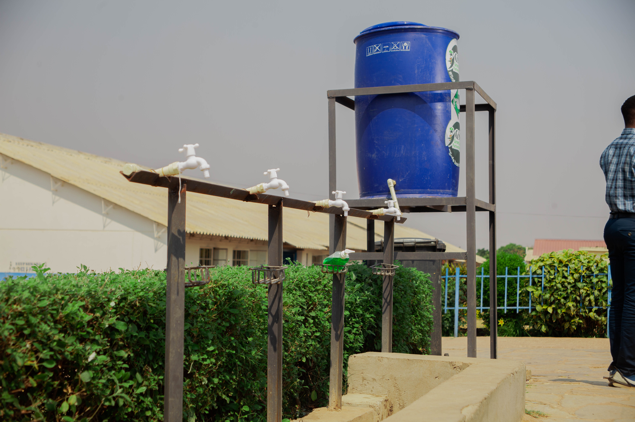
Utilisation des données WinS
Planification des installations WASH
Fourniture de matériel MHM
Rapport entre le nombre de toilettes et le nombre d'apprenants pour déterminer les besoins
Planification des interventions dans les écoles

Slide 9
Défis et opportunités
La collecte des données WinS est un défi (ressources inadéquates)
D'énormes quantités de données sont disponibles sans être traitées, gérées ou analysées.
Pas encore en mesure de collecter des données en temps réel
Personnel inadéquat
La disponibilité du SIGE est une opportunité
Introduction d'un SIGE amélioré dans le cadre du projet de renforcement de l'éducation en Zambie

Slide 10
Conclusion et prochaines étapes
L'élaboration de documents a permis à WinS de s'améliorer considérablement.
Le soutien du gouvernement central à la fourniture de matériel MHM pour les apprenants dans le cadre du budget national a eu un impact considérable.
Faire pression pour obtenir un financement spécifique pour le programme WASH dans les écoles...

